Slide 1
TRAODGrid：基于Grid空间划分的高效离群轨迹检测方法
唐良 唐常杰 姜页希 李川 段磊 曾春秋 徐开阔
^{四川大学计算机学院}
Database & Knowledge Engineering Lab.
<number>/26

Slide 2
要点
引言
离群轨迹
离群轨迹检测算法
实验分析
结语及未来工作
Database & Knowledge Engineering Lab.
<number>/26

Slide 3
引言
离群点检测是数据挖掘的重要研究课题。
随着卫星全球定位技术的发展，现实中有诸多轨迹记录数据，诸如飓风中心，动物行踪。
离群轨迹的挖掘是具有新的应用价值。
Database & Knowledge Engineering Lab.
<number>/26

Slide 4
引言(前人工作)
J.-G Lee等人提出TRAOD检查方法利用模式识别领域的Hausdorff距离来计算轨迹中两两子段之间距离
Hausdorff距离度量方法并不满足标准欧氏空间的准则，常规空间划分索引并不能在Hausdorff距离的轨迹分段数据空间内
Database & Knowledge Engineering Lab.
<number>/26

Slide 5
引言(前人工作)
对称性，三角不等性质…
J.-G Lee等人提出TRAOD检查方法利用模式识别领域的Hausdorff距离来计算轨迹中两两子段之间距离
Hausdorff距离度量方法并不满足标准欧氏空间的准则，常规空间划分索引并不能在Hausdorff距离的轨迹分段数据空间内
Database & Knowledge Engineering Lab.
<number>/26

Slide 6
引言(我们的工作)
1)提出一种新的离群轨迹的判定方法。通过寻找每条轨迹上的离群轨迹点，计算其组成的离群轨迹分段的总长度来判定整条轨迹是否是离群轨迹。
2)提出一种新的高效离群轨迹检测方法TRAODGrid。TRAODGrid采用基于单元的空间划分方法。
3)真实数据测试结果表明，TRAODGrid的运行效率高出TRAOD 2个数量级
Database & Knowledge Engineering Lab.
<number>/26

Slide 7
轨迹(Trajectory)
在多维空间上随时间变化一有序的多维数据集合，称为轨迹，记为TR_{i}= p₁p₂…p_{numi}，其中p_{j}(1 ≤ j≤num_{i})是一个d维的数据点，也称轨迹点。num_{i}为TR_{i}中数据点的个数。
其中线段L_{k}=p_{i}p_{i+1}…p_{j}(i<j≤num_{i})是TR_{i}的一个轨迹分段
Database & Knowledge Engineering Lab.
<number>/26

Slide 8
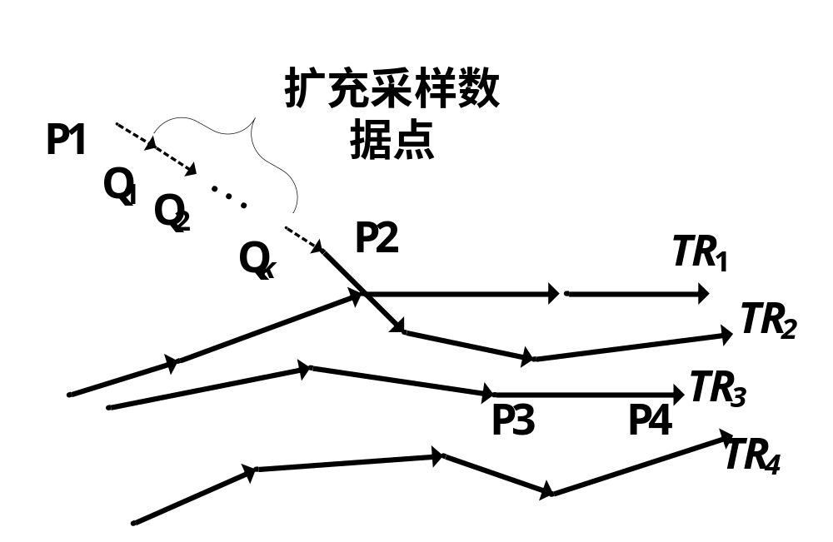
轨迹点
如果一条轨迹分段是离群的，则其内的若干数据采样点也应该是离群的，反之亦然
通过线性插值扩充
Database & Knowledge Engineering Lab.
<number>/26

Slide 9
轨迹向量（Trajectory Vector）
一条轨迹TR_{i}中的一个数据点p_{j} (j≠num_{i})，num_{i} 为TR_{i}中数据点个数，p_{j}的轨迹向量表示为tv_{j}= (p_{j}, v_{j})，p_{j}是数据点的空间向量，v_{j}是该点在TR_{i}上的单位切向量v_{j}=(p_{j+1}-p_{j})/|| p_{j+1}-p_{j}||
Database & Knowledge Engineering Lab.
<number>/26

Slide 10
轨迹向量间的距离度量(Trajectory Vector Distance)
给定任意两个2d维的轨迹向量tv_{i}= (p_{i}, v_{i})与tv_{j}= (p_{j}, v_{j})，其轨迹向量的距离定义为 ，
其中w_{p}和w_{v}是用户给定的权值参数(w_{p}≥0, w_{v}≥0)，|| X₁ – X₂||表示向量X₁和X₂之间的欧氏空间距离.
Database & Knowledge Engineering Lab.
<number>/26

Slide 11
轨迹向量间的距离度量的特点
同时度量轨迹点在空间和位移方向上的距离
满足欧氏空间距离属性(可以建立常规空间索引)
d(tv_{i}, tv_{j}) = d(tv_{j}, tv_{i}),(对称性)
d(tv_{i}, tv_{k}) ≤ d(tv_{i}, tv_{j}) + d(tv_{j}, tv_{k}),(三角不等性)
Database & Knowledge Engineering Lab.
<number>/26

Slide 12
离群轨迹点
一个数据点p(p∈TR_{i})为离群轨迹点，当且仅当其满足:
直观意义:邻近的轨迹点较少
Database & Knowledge Engineering Lab.
<number>/26

Slide 13
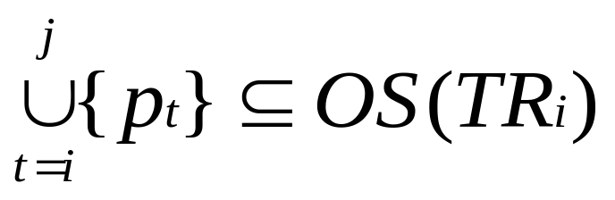
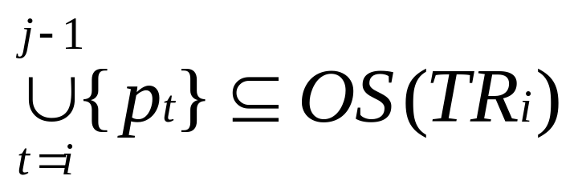
离群轨迹分段
轨迹TR_{i}中的一条轨迹分段L_{k}=p_{i}p_{i+1}…p_{j}(i<j≤num_{i}, num_{i}为TR_{i}中数据点的个数)为离群轨迹分段，当且仅当其满足:
若j< num_{i},
若j= num_{i},
轨迹TR_{i}中所有离群轨迹点集合
直观意义:L_{k}上所有点都是离群轨迹点
Database & Knowledge Engineering Lab.
<number>/26

Slide 14
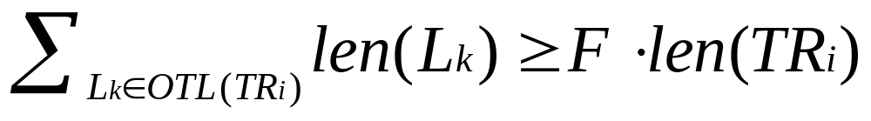
离群轨迹
一条轨迹TR_{i}为离群轨迹，当且仅当其满足:
F为用户参数
直观意义:TR_{i}上所有离群轨迹分段的长度之和与整体轨迹长度之比大于系数F
Database & Knowledge Engineering Lab.
<number>/26

Slide 15
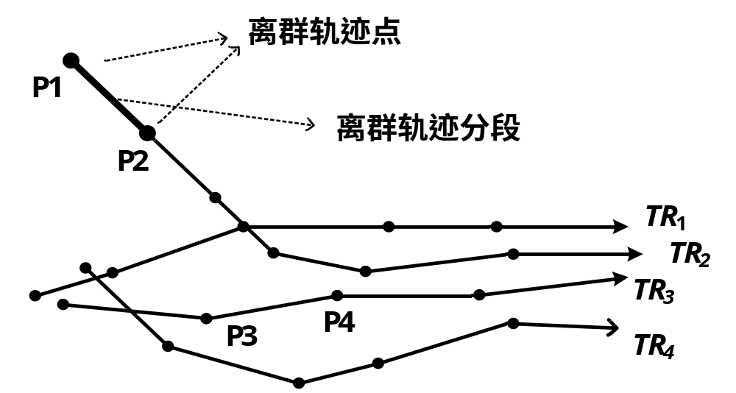
离群轨迹(举例)
P1和P2属于离群轨迹点，OS(TR₂)={P1,P2}，轨迹分段L₁ =P1P2即是离群轨迹分段，OTL(TR₂) = OP(TR₂) = {L₁}。若L₁的长度占整个TR₂的比例大于参数F，则TR₂就是一个离群轨迹
Database & Knowledge Engineering Lab.
<number>/26

Slide 16
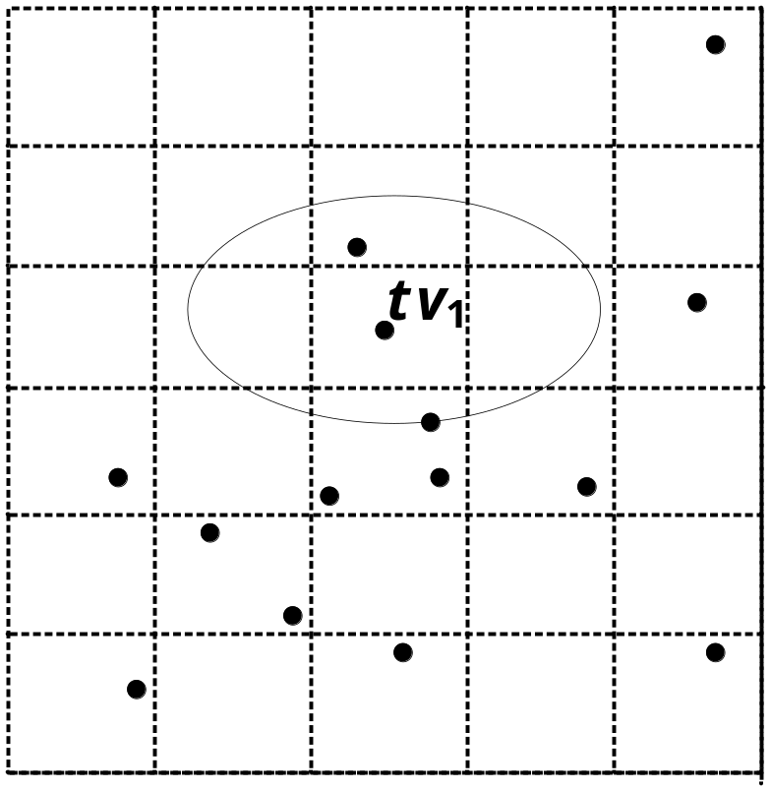
离群轨迹检测算法(特点)
查找邻近的轨迹向量时候，用grid划分搜索空间成为若干等大的单元(cell)，避免全局搜索。
Database & Knowledge Engineering Lab.
<number>/26

Slide 17
离群轨迹检测算法(伪代码)
算法2：MarkOutlierTrajPoints
输入：数据集I，参数pct, D, w_{p}, w_{v}, {c^{i}}
输出：离群轨迹点
步骤：
threshold=
grid = new Grid(D, {c^{i}})
for each TR_{i}∈I do
for each p∈S(TR_{i}) do
Insert tv(p) to grid
Calculate SI,SO,SE
for each cell in grid do
for each tv_{j} in cell do
neigh = 0
for each S_{i}∈SI do
neigh = neigh + grid[G(p)+S_{i}].num
for each S_{i}∈SE do
Check the trajectory vectors in grid[G(p)+S_{i}], add the number of neighboring points to neigh
if neigh > threshold then
mark tv_{j} as an outlier
Database & Knowledge Engineering Lab.
<number>/26

Slide 18
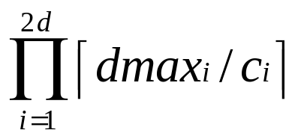
离群轨迹检测算法(算法分析)
时间复杂度为O( n·(|SI| + |SE|·tvnum))，n为数据集中所有轨迹的轨迹点数量之和, tvnum为Grid中每个单元内的平均轨迹向量数。|SI|，|SE|与数据集大小无关。随着Grid划分空间越细，tvnum越小。
空间复杂度为O( )，dmax_{i}为轨迹向量空间中每维上的最大值
Database & Knowledge Engineering Lab.
<number>/26

Slide 19
实验分析
实验数据集来源于1920年至2006年大西洋飓风中心运动轨迹记录数据集，与文献[11,12]的数据集相同
http://weather.unisys.com/hurricane/atlantic/
Database & Knowledge Engineering Lab.
<number>/26

Slide 20
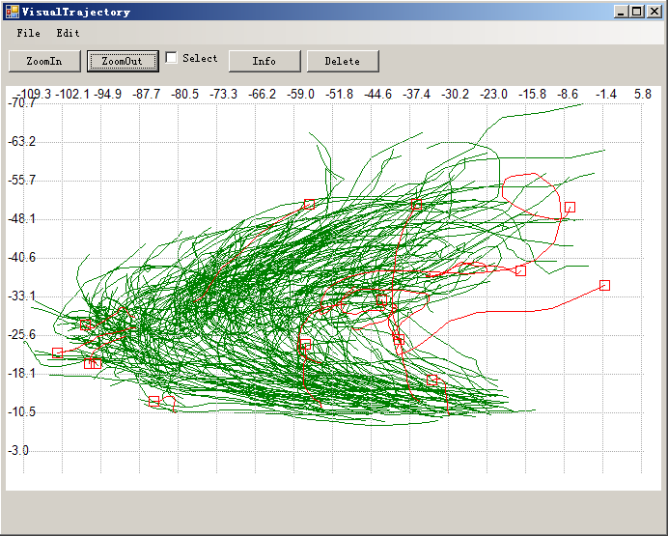
1970-2006年大西洋飓风数据结果
离群轨迹
Database & Knowledge Engineering Lab.
<number>/26

Slide 21
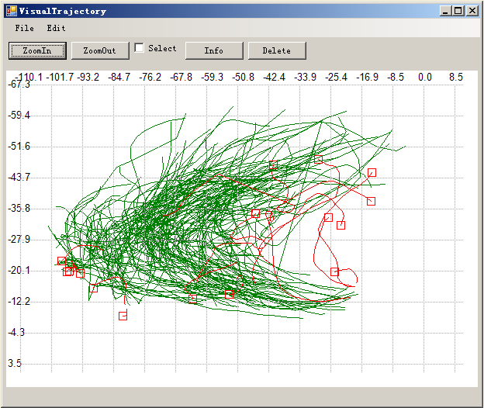
1920-1969年大西洋飓风数据结果
Database & Knowledge Engineering Lab.
<number>/26

Slide 22
1970-2006年大西洋飓风数据运行效率
我们的算法
Trajectory Set size | TRAODGrid execution time(毫秒) | TRAOD execution time(毫秒)
100 | 94 | 6720
150 | 172 | 14687
200 | 234 | 23831
250 | 344 | 37047
300 | 469 | 50051
350 | 766 | 73344
400 | 782 | 93363
450 | 1172 | 122953
500 | 1235 | 151969
Database & Knowledge Engineering Lab.
<number>/26

Slide 23
1920-1969年大西洋飓风数据运行效率
我们的算法
Trajectory Set size | TRAODGrid execution time(毫秒) | TRAOD execution time(毫秒)
100 | 94 | 5984
150 | 188 | 16625
200 | 328 | 32041
250 | 500 | 49531
300 | 703 | 68922
350 | 907 | 94187
400 | 1141 | 121344
450 | 1406 | 161031
500 | 1672 | 189.656
Database & Knowledge Engineering Lab.
<number>/26

Slide 24
结语
(1)提出一种新的离群轨迹的判定方法。通过寻找每条轨迹上的离群轨迹点，计算其组成的离群轨迹分段的总长度来判定整条轨迹是否是离群轨迹。
(2)提出一种新的高效离群轨迹检测方法TRAODGrid。TRAODGrid建立在基于单元的空间划分方法基础上。
(3)在真实数据测试结果表明，TRAODGrid的运行效率高于TRAOD大约2个数量级。
Database & Knowledge Engineering Lab.
<number>/26

Slide 25
未来工作
目前TRAODGrid算法和J.-G Lee等提出的TRAOD算法[1对参数敏感度都较大，用户需要多次参数尝试，才能得到满意的结果。在今后的工作中，我们将在TRAODGrid基础上研究自适应变换参数的算法。
Database & Knowledge Engineering Lab.
<number>/26

Slide 26

Any Questions?
Thanks
Database & Knowledge Engineering Lab.
<number>/36

